Slide 1
ORGANISASI KOMPUTER
Pertemuan 11
MEMORY

Slide 2
TUJUAN PEMBELAJARAN
Agar mahasiswa memahami :
Karakteristik sistem memory komputer dan hierarkinya.
Memahami memory utama dan cache memory
Mengetahui organisasi DRAM
Memahami sistem dan cara kerja disk magnetic
Memahami fungsi RAID serta tingkatannya
Memahami sistem kerja pita magnetic dan disk optic

Slide 3
Refrensi
Computer Organization And Architecture Designing For Performance
Eighth Edition
William Stallings
Prentice Hall
Upper Saddle River, NJ 07458
2010

Slide 4
MEMORY
Elemen dasar memori semikonduktor adalah sel memori. Memori semikonduktor mempunyai sifat :
Sel memori memiliki dua keadaan stabil (atau semi-stabil), yang dapat digunakan untuk
merepresentasikan bilangan biner 1 atau 0.
Sel memori mempunyai kemampuan untuk ditulisi (sedikitnya satu kali).
Sel memori mempunyai kemampuan untuk dibaca.

Slide 5
Umumnya sel memori mempunyai tiga terminal fungsi yang mampu membawa sinyal listrik. Terminal select berfungsi memilih operasi tulis atau baca. Untuk penulisan, terminal lainnya menyediakan sinyal listrik yang men-set keadaan sel bernilai 1 atau 0, sedangkan untuk operasi pembacaan, terminal ini digunakan sebagai keluaran.

Slide 6
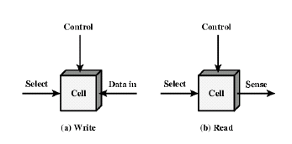

Slide 7
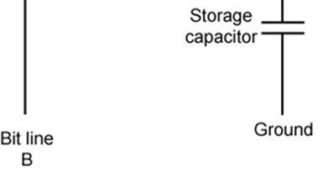
DRAM OPERATION
• Address line active bila bit baca , tulis switch Transistor tertutup (arus mengalir)
• Write
Tegangan untuk bit line
- High for 1 low for 0
kemudian signal address line
- Transfer pengisian ke kapasitor
• Read
Address line yang dipilih
– transistor aktif
Mengisi kapasitor via bit line untuk penguatan
– Membandingkan dengan nilai reference untuk menentukan o atau 1
-Pengisian kapasitor harus dipulihkan

Slide 8
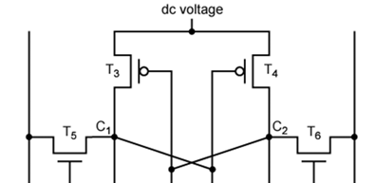
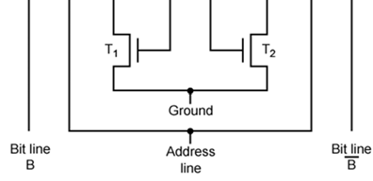
SDRAM OPERATION
pengaturan Transistor memberikan logika state stabil • State 1 -C1 tinggi, C2 rendah -T1 T4 off, T2 T3 pada • State 0 C2-tinggi, C1 rendah T2-T3 off, T1 T4 On • transistor Alamat baris T5 T6 adalah saklar • Write - menerapkan nilai B & komplimen untuk B • Read - nilai on pada line B

Slide 9
Karakteristik Penting Memori
Karakteristik | Keterangan
Lokasi | 1. CPU 2. Internal (main) 3. External (secondary)
Kapasitas | 1. Ukuran word 2. Jumlah word
Satuan taransfer | 1. Word 2. Block
Metode Akses | 1. Sequential access 2. Direct access 3. Random access 4. Associative access
Kinerja | 1. Access time 2. Cycle time 3. Transfer rate
Tipe fisik | 1. Semikonduktor 2. Magnetik
Karakter fisik | 1. Volatile/nonvolatile 2. Erasable/nonerasable

Slide 10
Kehandalan memori
Untuk memperoleh keandalan sistem ada tiga pertanyaan yang diajukan:
Berapa banyak ?
Berapa cepat?
Berapa mahal?

Slide 11
Pertanyaan berapa banyak adalah sesuatu yang sulit dijawab, karena berapapun kapasitas memori tentu aplikasi akan menggunakannya.
Jawaban pertanyaan berapa cepat adalah memori harus mempu mengikuti kecepatan CPU sehingga terjadi sinkronisasi kerja antar CPU dan memori tanpa adanya waktu tunggu karena komponen lain belum selesai prosesnya.
Mengenai harga, sangatlah relatif. Bagi produsen selalu mencari harga produksi paling murah tanpa mengorbankan kualitasnya untuk memiliki daya saing di pasaran.

Slide 12
Hubungan harga, kapasitas dan waktu akses adalah :
Semakin kecil waktu akses, semakin besar harga per bitnya.
Semakin besar kapasitas, semakin kecil harga per bitnya.
Semakin besar kapasitas, semakin besar waktu aksesnya.

Slide 13
Dilema yang dihadapi para perancang adalah keinginan menerapkan teknologi untuk kapasitas memori yang besar karena harga per bit yang murah namun hal itu dibatasi oleh teknologi dalam memperoleh waktu akses yang cepat.
Cara mengatasi pengorganisasian masalah ini adalah menggunakan hirarki memori.

Slide 14
Hirarki Memori :
Penurunan harga/bit
Peningkatan kapasitas
Peningkatan waktu akses
Penurunan frekuensi akses memori oleh CPU.
Kunci keberhasilan hirarki ini pada penurunan frekuensi aksesnya. Semakin lambat memori maka keperluan CPU untuk mengaksesnya semakin sedikit. Secara keseluruhan sistem komputer akan tetap cepat namun kebutuhan kapasitas memori besar terpenuhi

Slide 15
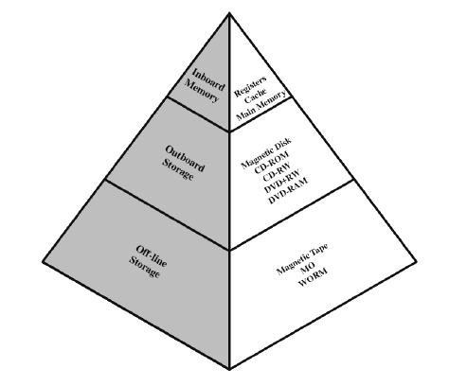

Slide 16
Tabel Spesifikasi Memori
Tipe Memori | Teknologi | Ukuran | Waktu Akses
Cache Memory | Semikonduktor RAM | 128-512 KB | 10 ns
Memori Utama | Semikondukto RAM | 4-128 MB | 50 ns
Disk Magnetick | Harddisk | Gigabyte | 10 ms, 10 MB/det
Disk Optik | CD-ROM/DVD | Gigabyte | 300ms, 600Kb/det
Pita Magnetik | Tape | 100 MB | Det -mnt, 10MB/mnt

Slide 17
Memory Utama Semikonduktor RAM (Random Access Memory)
Karakteristik RAM (Random Access Memory) adalah :
RAM bersifat volatile, sehingga RAM hanya menyimpan data sementara.
Teknologi yang berkembang saat ini adalah statik dan dinamik.
RAM dinamik disusun oleh sel – sel yang menyimpan data sebagai muatan listrik pada kapasitor. Karena kapasitor memiliki kecenderungan alami untuk mengosongkan muatan, maka RAM dinamik memerlukan pengisian muatan listrik secara periodik untuk memelihara penyimpanan data.
Pada RAM statik, nilai biner disimpan dengan menggunakan konfigurasi gate logika flipflop tradisional. RAM statik akan menyimpan data selama ada daya listriknya.
RAM statik maupun dinamik adalah volatile, tetapi RAM dinamik lebih sederhana dan rapat sehingga lebih murah.
RAM dinamik lebih cocok untuk kapasitas memori besar, namun RAM statik umumnya lebih cepat.

Slide 18
ROM(Read only memory )
Read only memory (ROM) sangat berbeda dengan RAM, seperti namanya, ROM berisi
pola data permanen yang tidak dapat diubah. Data yang tidak bisa diubah menimbulkan
keuntungan dan juga kerugian.
Keuntungannya untuk data yang permanen dan sering digunakan pada sistem operasi maupun sistem perangkat keras akan aman diletakkan dalam ROM.
Kerugiaannya apabila ada kesalahan data atau adanya perubahan data sehingga perlu penyisipan –penyisipan.
Kerugian tersebut bisa diantisipasi dengan jenis programmable ROM, disingkat PROM.
ROM dan PROM bersifat non-volatile. Proses penulisan PROm secara elektris dengan peralatan khusus.

Slide 19
Variasi ROM lainnya adalah read mostly memory, yang sangat berguna untuk aplikasi operasi pembacaan jauh lebih sering daripada operasi penulisan.
Terdapat tiga macam jenis,
yaitu: EPROM, EEPROM dan flash memory.
EEPROM (electrically erasable programmable read only memory) merupakan memori yang dapat ditulisi kapan saja tanpa menghapus isi sebelumnya. EEPROM menggabungkan
kelebihan non-volatile dengan fleksibilitas dapat di-update

Slide 20
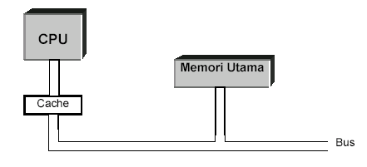
Cache Memori
Dalam organisasi komputer, memori utama lebih besar kapasitasnya namun lambat operasinya, sedangkan cache memori berukuran kecil namun lebih cepat. Cache memori berisi salinan memori utama.

Slide 21
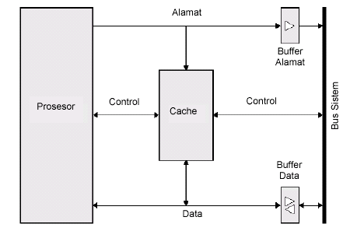
Organisasi cache memori

Slide 22
EKSTERNAL MEMORY
Magnetic Disk:
Disk adalah piringan bundar yang terbuat dari bahan tertentu (logam atau plastik) dengan permukaan dilapisi bahan yang dapat di magnetisasi. Mekanisme baca/tulis menggunakan kepala baca atau tulis yang disebut head, merupakan komparan pengkonduksi (conducting coil). Desain fisiknya, head bersifat stasioner sedangkan piringan disk berputar sesuai kontrolnya.

Slide 23
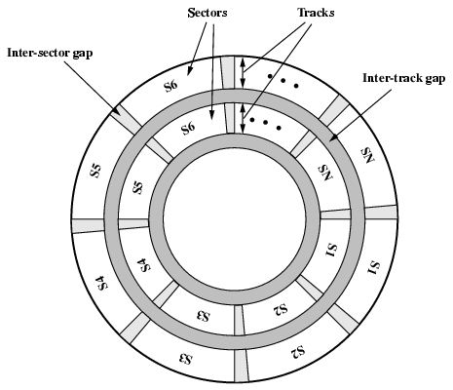
Magnetic Disk
Terdapat dua metode layout data pada disk, yaitu constant angular velocity dan multiple zoned recording. Disk diorganisasi dalam bentuk cincin – cincin konsentris yang disebut track. Tiap track pada disk dipisahkan oleh gap. Fungsi gap untuk mencegah atau mengurangi kesalahan pembacaan maupun penulisan yang disebabkan melesetnya head atau karena interferensi medan magnet.

Slide 24
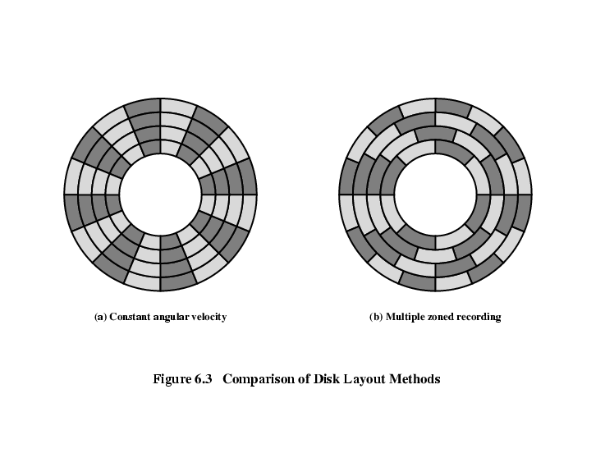

Slide 25
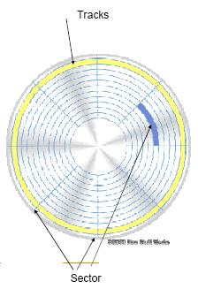
Tracks :
Tracks adalah bagian dari sepanjanjang keliling lingkaran dari luar sampai ke dalam
Sector :
adalah bagian dari racks.
Sectors memiliki jumlah bytes yang sudah diatur.

Slide 26
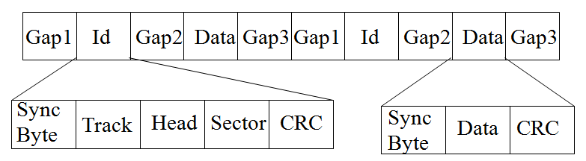
Format Data pada Track Disk
Field Id merupakan header data yang digunakan disk drive dalam menemukan letak sector dan tracknya.
Byte Sync adalah pola bit yang menandakan awal field data

Slide 27
Karakteristik Magnetik Disk
Karakteristik | Macam
Gerakan Head | 1. Fixed head (satu per track) 2. Movable head (satu per surface)
Portabilitas Disk | 1. Non removable disk 2. Removable disk
Side | 1. Single-sided 2. Double-sided
Platters | 1. Single-platter 2. Multiple-platter
Mekanisme head | 1. Contact (floppy) 2. Fixed gap 3. Aerodynamic gap (Winchester)

Slide 28
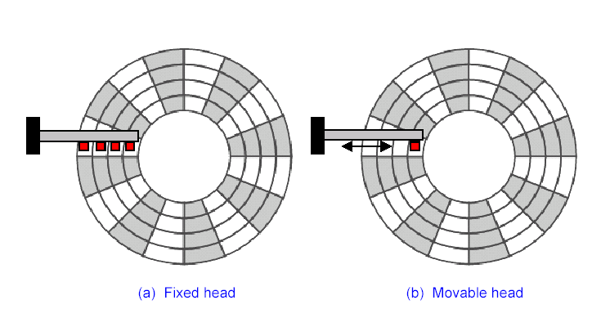
1. Gerakan Head
Pada head tetap,setiap track memiliki kepala head sendiri,
Pada head bergerak, satu kepala head digunakan untuk beberapa track dalam satu muka disk.Pada head bergerak, yang bergerak adalah lengan head menuju track yang diinginkan berdasarkan perintah dari disk drive-nya

Slide 29
2. Portabilitas Disk
Disk yang tetap(non-removable disk)Secara permanen diletakkan di dalam drive, bersama dengan read/write head-nya.
Disk yang dapatdipindah(removable disk).Dapat dipindahkan dari drive dan diganti dengan disk lain, dan mudah dibawa-bawa
Menyediakan kapasitas storage yang besar, dan dapat beragam
Data transfer menjadi mudah antar sistem

Slide 30
Sides dan Platters
Sides/sisi piringan:
Satus isi disk (single sides)
Dua muka disk (double sides) kedua sisi disk digunakan untuk menyimpan data
Platters/piringan:
Satu piringan(single platter)
Banyak piringan(multiple platter).
Satu head satu side

Slide 31
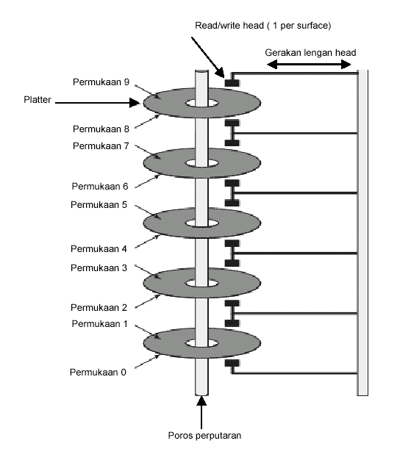
Disk PiringanBanyak (multiple platters disk)

Slide 32
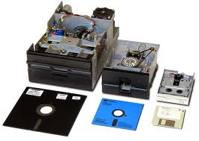
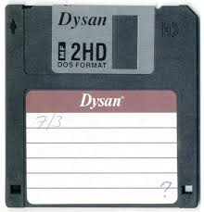
Floppy Disk Drive

Slide 33
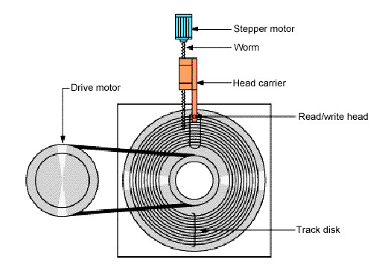
Mekanisme Floppy Disk Drive

Slide 34
Flopy Disk
8”, 5.25”, 3.5”
Kapasitas KecilSampai1.44Mbyte (ada yang 2.88M namun tidak populer)
Perpindahan data lambat
Murah
Kuno? Punah?

Slide 35
Karakteristik Flopy Disk
Karakteristik disket adalah head menyentuh permukaan disk saat membaca atau pun menulis.
Efeknya Disket tidak tahan lama dan sering rusak.
Maka dibuat mekanisme penarikan head dan menghentikan rotasi disk ketika head tidak melakukan operasi baca dan tulis.
Namun akibatnya waktu akses disket cukup lama

Slide 36
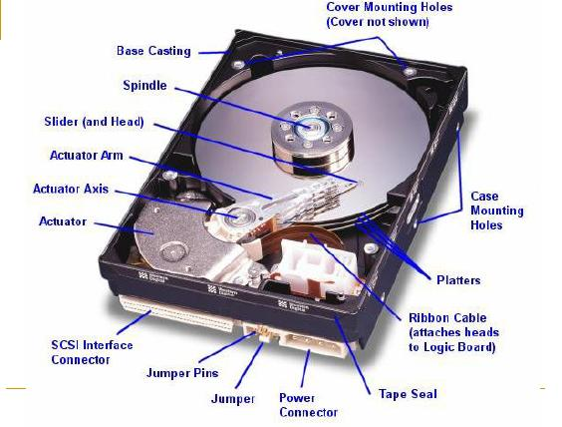
IDE Disk (Harddisk)

Slide 37
IDE Disk
Saat IBM menggembangkan PC XT, menggunakan sebuah hardisk Seagate 10 MB untuk menyimpan program maupun data. Harddisk ini memiliki 4 head, 306 silinder dan 17 sektor per track, dicontrol oleh pengontrol disk Xebec pada sebuah kartu plug-in.
Teknologidrive IDE (Integrated Drive Electronics) dimulai padatengahtahun1980, yaitu teknologi pengontrol disk yang sebelumnya terpisah menjadi satu paket yang terintegrasi.
Saat itu IDE hanya mampu menangani disk berkapasitas maksimal 528 MB dan mengontrol 2 disk.

Slide 38
IDE Disk
IDE berkembang menjadi EIDE (Extended Integrated Drive Electronics) mampu menangani harddisk lebih dari 528 MB dan mendukung pengalamatan LBA (Logical Block Addressing), yaitu metode pangalamatan yang hanya memberi nomer pada sektor–sektor.
Metode ini mengharuskan pengontrol mampu mengkonversi alamat–alamat LBA menjadi alamat head, sektor dan silinder.
Peningkatan kinerja lainnya adalah kecepatan tranfser yang lebih tinggi, mampu mengontrol 4 disk, mampu mengontrol drive CD-ROM

Slide 39
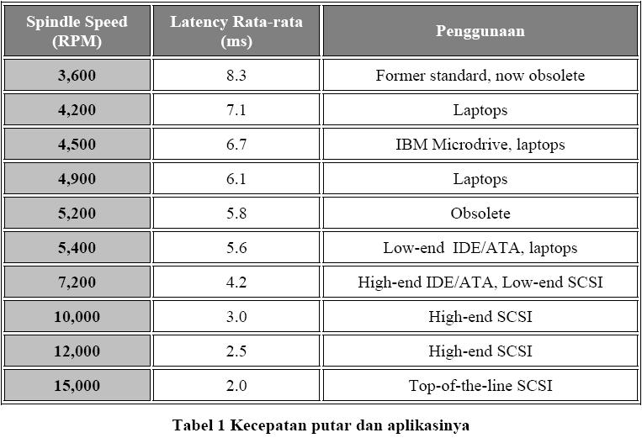
Tabel Kecepatan Harddisk

Slide 40
SCSI Disk (Harddisk)
Disk SCSI (Small Computer System Interface) mirip dengan IDE dalam organisasi pengalamatannya.
Perbedaan pada piranti antarmukanya yang mampu mentransfer data dalam kecepatan tinggi.
Kecepatan transfernya tinggi, merupakan standar bagi komputer UNIX dari Sun Microsystem, HP, SGI, Machintos, Intel terutama komputer –komputer server jaringan, dan vendor–vendor lainnya
SCSI sebenarnya lebih dari sekedar piranti antarmuka harddisk.
SCSI adalah sebuah bus karena mampu sebagai pengontrol hingga 7 peralatan seperti: harddisk, CD ROM, rekorder CD, scanner dan peralatan lainnya. Masing–masing peralatan memiliki ID unik sebagai media pengenalan oleh SCSI

Slide 41
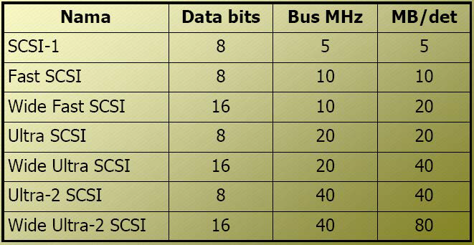
Versi Disk SCSI

Slide 42
RAID (Redundancy Array of Independent Disk)
RAID (Redundancy Array of Independent Disk) merupakan organisasi disk memori yang mampu menangani beberapa disk dengan sistem akses paralel dan redudansi ditambahkan untuk meningkatkan reliabilitas.
Kerja paralel menghasilkan kecepatan disk yang lebihcepat.
Teknologi database sangat penting dalam model disk ini karena pengontrol disk harus mendistribusikan data pada sejumlah disk dan juga pembacaan kembali.

Slide 43
Karakteristik Umum Disk RAID
RAID adalah sekumpulan disk drive yang dianggap sebagai sistem tunggal disk.
Data didistribusikan ke drive fisik array.
Kapasitas redudant disk digunakan untuk menyimpan informasi yang menjamin recoveribility data ketika terjadi masalah atau kegagalan disk.
RAID merupakan salah satu jawaban masalah kesenjangan kecepatan disk memori dengan CPU dengan cara menggantikan disk berkapasitas besar dengan sejumlah disk–disk berkapasitas kecil dan mendistribusikan data pada disk–disk tersebut sedemikian rupa sehingga nantinya dapat dibaca kembali

Slide 44
RAID tingkat 0
Sebenarnya bukan RAID karena tidak menggunakan redundansi dalam meningkatkan kinerjanya. Data didistribusikan pada seluruh disk secara array merupakan keuntungan daripada menggunakan satu disk berkapasitas besar.
Sejalan perkembangan RAID – 0 menjadi model data strip pada disk dengan suatu management tertentu hingga data sistem data dianggap tersimpan pada suatu disk logik. Mekanisme tranfer data dalam satu sektor sekaligus sehingga hanya baik untuk menangani tranfer data besar.

Slide 45
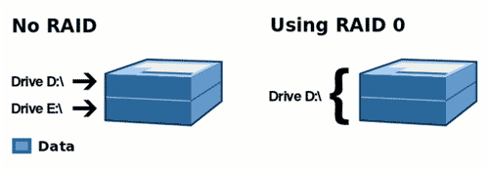
RAID tingkat 0
Kelebihan:
RAID 0 menggunakan ruang hard disk secara maksimal karena tidak ada redundasi data.
RAID 0 punya kecepatan yang lebih karena lebih banyak ruang dari dua hard disk yang dijadikan satu.
Kekurangan:
Tidak ada perlindungan. Jadi jika kita kehilangan satu hard disk tunggal, data kita akan hilang.
Karena kita menggunakan dua hard drive tanpa redundansi, maka resiko kita jadi dua kali lipat. Makanya akan lebih aman untuk menyimpan data dalam hard disk tunggal, misalnya bila kita menyimpan file 10MB dimana masing-masing drive menerima 5MB, maka jika salah satu drive rusak, kita hanya kehilangan data 5MB

Slide 46
RAID tingkat 1
Pada RAID – 1, redundansi diperoleh dengan cara menduplikasi seluruh data pada disk mirror-nya.
Seperti halnya RAID – 0, pada tingkat 1 juga menggunakan teknologi stripping, perbedaannya adalah dalam tingkat 1 setiap strip logik dipetakkan ke dua disk yang secara logika terpisah sehingga setiap disk pada array akan memiliki mirror disk yang berisi data sama. Hal ini menjadikan RAID – 1 mahal.
Keuntungan RAID – 1:
Permintaan pembacaan dapat dilayani oleh salah satu disk karena terdapat dua disk berisi data sama, tergantung waktu akses yang tercepat.
Permintaan penyimpanan atau penulisan dilakukan pada 2 disk secara paralel.
Terdapat back-up data, yaitu dalam disk mirror-nya.
RAID – 1 mempunyai peningkatan kinerja sekitar dua kali lipat dibandingkan RAID – 0 pada operasi baca, namun untuk operasi tulis tidak secara signifikan terjadi peningkatan. Cocok digunakan untuk menangani data yang sering mengalami kegagalan dalam proses pembacaan.
RAID – 1 masih bekerja berdasarkan sektor – sektornya.

Slide 47
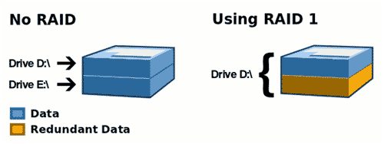
RAID tingkat 1
Kelebihan: Redundansi dan Kecepatan.
Kekurangan: Space hard disk tidak digunakan secara efisien. Karena kedua hard disk adalah salinan satu sama lain, hanya setengah dari ukuran jumlah gabungan yang digunakan.

Slide 48
RAID tingkat 2
RAID – 2 mengganakan teknik akses paralel untuk semua disk. Dalam proses operasinya, seluruh disk berpartisipasi dan mengeksekusi setiap permintaan sehingga terdapat mekanisme sinkronisasi perputaran disk dan headnya.
Teknologi stripping juga digunakan dalam tingkat ini, hanya stripnya berukuran kecil, sering kali dalam ukuran word atau byte.
Koreksi kesalahan menggunakan sistem bit paritas dengan kode Hamming.
Cocok digunakan untuk menangani sistem yang kerap mengalami kesalahan disk.

Slide 49
RAID tingkat 3
Diorganisasikan mirip dengan RAID – 2, perbedaannya pada RAID – 3 hanya membutuhkan disk redudant tunggal, tidak tergantung jumlah array disknya. Bit paritas dikomputasikan untuk setiap data word dan ditulis pada disk paritas khusus. Saat terjadi kegagalan drive, data disusun kembali dari sisa data yang masih baik dan dari informasi paritasnya.
RAID – 3 menggunakan akses paralel dengan data didistribusikan dalam bentuk strip – strip kecil. Kinerjanya menghasilkan transfer berkecepatan tinggi, namun hanya dapat mengeksekusi sebuah permintaan I/O saja sehingga kalau digunakan pada lingkungan transaksi data tinggi terjadi penurunan kinerja.

Slide 50
RAID tingkat 4
RAID – 4 menggunakan teknik akses yang independen untuk setiap disknya sehingga permintaan baca atau tulis dilayani secara paralel. RAID ini cocok untuk menangani sistem dengan kelajuan tranfer data yang tinggi. Tidak memerlukan sinkronisasi disk karena setiap disknya beroperasi secara independen. Stripping data dalam ukuran yang besar.
Strip paritas bit per bit dihitung ke seluruh strip yang berkaitan pada setiap disk data.
Paritas disimpan pada disk paritas khusus. Saat operasi penulisan, array management software tidak hanya meng-update data tetapi juga paritas yang terkait. Keuntungannya dengan disk paritas yang khusus menjadikan keamanan data lebih terjamin, namun dengan disk paritas yang terpisah akan memperlambat kinerjanya.

Slide 51
RAID tingkat 5
Mempunyai kemiripan dengan RAID – 4 dalam organisasinya, perbedaannya adalah strip – strip paritas didistribusikan pada seluruh disk. Untuk keamanan, strip paritas suatu disk disimpan pada disk lainnya.
RAID – 4 merupakan perbaikan dari RAID – 4 dalam hal peningkatan kinerjanya. Disk ini biasanya digunakan dalam server jaringan.

Slide 52
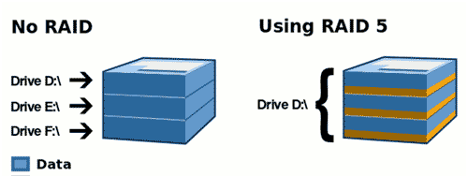
RAID 5
Kelebihan:
Efisiensi penggunaan kombinasi harddisk.
Toleransi kesalahan: Jika salah satu hard disk down/error maka data tetap aman.
Kekurangan:
Kecepatan RAID 5 tidak secepat RAID 0 atau 1.
Jika lebih dari satu hard disk mengalami error, maka data terancam hilang.

Slide 53
RAID tingkat 6
Merupakan teknologi RAID terbaru. Menggunakan metode penghitungan dua paritas untuk alasan keakuratan dan antisipasi terhadap koreksi kesalahan.
Seperti halnya RAID – 5, paritas tersimpan pada disk lainnya.
Memiliki kecepatan transfer yang tinggi.

Slide 54
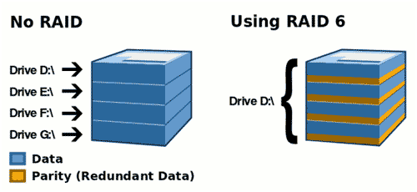
RAID 6
Kelebihan:
Meskipun dua hard disk down bersamaan, data kita tetap aman.
Kekurangan:
Space total hard drive sangat berkurang karena lebih banyak dialokasikan untuk partisi redundansi.
Kecepatan RAID 6 tidak secepat RAID 0 atau RAID 1.
Proses rebuilt lebih lambat. Ketika drive down, maka perlu rebuilt kembali. Kinerja akan menurun jauh bila dibandingkan dengan metode RAID lainnya.

Slide 55
RAID 10
RAID 10 adalah gabungan dari RAID 1 + RAID 0. Makanya dia bisa memberikan optimasi untuk toleransi kesalahan. Dimana RAID 0 memiliki kecepatan yang lebih karena lebih banyak ruang dari dua hard disk yang dijadikan satu, sedangkan RAID 1 memberikan mirroring disk untuk redundansi. Dalam beberapa kasus, RAID 10 menawarkan data yang lebih cepat membaca dan menulis daripada RAID 5 karena tidak perlu mengelola paritas. Minimum harddisk yang bisa digunakan adalah 4 hard disk.
Keunggulan:
Memiliki manfaat dari kecepatan dari RAID 0 dan Mirroring dari Raid 1.
Tingkat keamanan terhadap kemungkinan hilangnya data yang lebih baik dari penggunaan sebuah harddisk.
Kelemahan:
Memiliki segala kekurangan yang dimiliki RAID 1 dan RAID 0.
Kegagalan disk memiliki efek pada throughput, meskipun hal ini masih dapat ditoleransi.

Slide 56
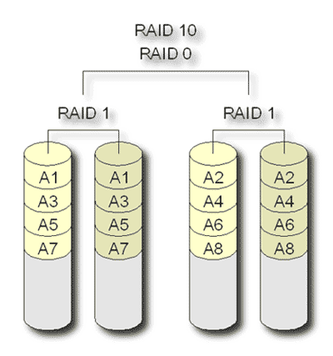
RAID 10

Slide 57
OPTICAL DISK
Pada tahun 1980, Philips dan Sony mengembangkan CD (Compact Disk). Detail teknis produk ini dipublikasikan dalam international standard resmi pada tahun 1983 yang populer disebut red book.
CD merupakan disk yang tidak dapat dihapus, mampu menyimpan memori kurang lebih 60 menit informasi audio pada salah satu sisinya.
Keberhasilan secara komersial CD yang mampu menyimpan data dalam jumlah yang besar, menjadikannya media penyimpan yang fleksibel digunakan di berbagai peralatan seperti komputer, kamera video, MP3 player dll.

Slide 58
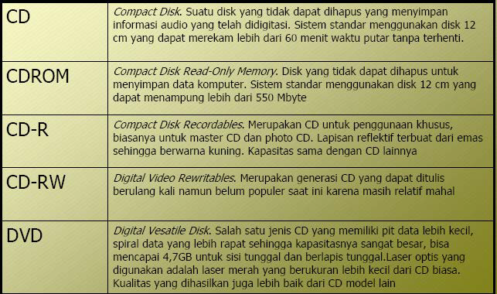

Slide 59
CD ROM (Compact Disk–Read Only Memory)
Dikenalkan pertama kali olehPhillips danSony tahun1984 dalam publikasinya yang dikenal denganYellow Book.
PerbedaanutamadenganCD adalahCD ROM player lebih
Kasar dan memiliki perangkat pengoreksi kesalahan, untuk menjamin keakuratan tranferdata ke komputer.
Secara fisik keduanya dibuat dengan cara yang sama, yaitu terbuat dari resin, contohnya polycarbonate, dan dilapis idenga npermukaan yang sangat reflektif seperti aluminium.
Penulisan dengan cara membuat lubang mikroskopik sebagai representasi data dengan laser berintensitastinggi.
Pembacaan menggunakan laser berintensitas rendah untuk menterjemahkan lubang mikroskopik kedalam bentuk data yang dapat dikenali komputer. Saat mengenai lubang miskrokopik, intensitas sinar laser akan berubah–ubah. Perubahan intensitas ini dideteksi oleh fotosensor dan dikonversi dalam bentuk sinyal digital.

Slide 60
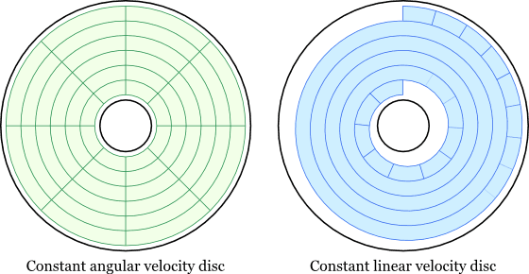
Metode mengatasai masalah kecepatan :
Sistem constant angular velocity (CAV), yaitu bit –bit informasi direkam dengan kerapatan yang bervariasi sehingga didapatkan putaran disk yang sama. Metode ini biasa diterapkan dalam disk magnetik, Kelemahannya adalah kapasitas disk menjadi berkurang.
Sistem constant linier velocity (CLV), yaitu dalam mengantisipasi kerapatan data pada disk dengan menyesuaikan kecepatan putaran disk yang dikontrol oleh disk drive-nya.

Slide 61
Data pada CD-ROM diorganisasikan sebagai sebuah rangkaian blok-blok
Format ini terdiri dari field-field :
Sync : Field sync mengidentifikasikan awal sebuah blok. Field ini terdiri dari sebuah byte yang seluruhnya nol, 10 byte yang seluruhnya satu, dan sebuah byte akhir yang seluruhnya nol.
Header : Header terdiri dari alamat blok dan byte mode.
Mode nol menandakan suatu field data blanko;
mode satu menandakan penggunaan kode error-correcting dan 2048 byte data;
mode dua menandakan 2336 byte data pengguna tanpa kode error-correcting.
Data : Data pengguna
Auxiliary : Data pengguna tambahan dalam mode dua. Pada mode satu, data ini merupakan kode error-correcting 288 byte.

Slide 62
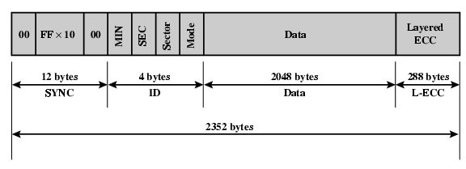
Format blok CD-ROM

Slide 63
CD–R (Compact Disk Recordables)
Secarafisik CD-R merupakan CD polikarbonat kosong berdiameter 120 mm sama seperti CD ROM.
Perbedaannya adanya alur–alur untuk mengarahkan laser saat penulisan. AwalnyaCD-R dilapisi emas sebagai media refleksinya.
Permukaan reflektif pada lapisan emas tidak memiliki depresi atau lekukan–lekukan fisik seperti halnya pada lapisan aluminium sehingga harus dibuat tiruan lekukan antara pit dan land-nya.
Caranya dengan menambahkan lapisan pewarna diantara polikarbonat dan lapisan emas.
Jenis pewarna yang sering digunakan adalah cyanine yang berwarna hijau dan pthalocynine yang berwarna oranye kekuning kuningan.
Pewarna ini sama seperti yang digunakan dalam film fotografi sehingga menjadikan Kodak dan Fuji Film produsen utama CD-R

Slide 64
CD–RW (Compact Disk Rewritables)
Jenis CD ini memungkinkan penulisan berulang kali sehingga jenis ini memiliki nilai kompetitif dibanding kan jenis lain. Karena proses penulisan berulangkali maka secara fisik berbeda dengan CD-R.
CD-RW tidak menggunakan lapisan pewarna, namun menggunakan logam paduan antara perak, indium, antimon dan tellurium.
CD-RW drive menggunakan laser dalam 3 daya berbeda.
Laser berdaya tinggi bertugas melelehkan paduan logam untuk mengubah kondisi stabil kritalin reflektivitas tinggi menjadi kondisi stabil amorf reflektivitas rendah agar menyerupai sebiah pit.
Laser berday sedang menjadikan logam paduan meleleh dan berubah menjadi kondisi kristalin alamiah sebagai representasi land.
Laser berdaya rendah digunakan dalam proses pembacaan saja.
Saat ini CD-RW belum mampu menggeser penggunaan CD-R karena disamping harganya masih relatif mahal dibandingkan CD-R, juga karena CD-R yang tidak dapat dihapus merupakan backup data terbaik saat ini.

Slide 65
DVD (Digital Versatile Disk)
Awalnya Digital Video Disk, hanya berisi video disk (untuk media film)
Saat ini lebih dikenal dengan Digital Versatile Disk, untuk membaca file-file computer dengan berbagai format
PengembanganCD untuk memenuhi kebutuhan pasar dalam penyimpanan memori besar
DVD berkapasitas besar, yaitu untuk sisi tunggal dan berlapis tunggal 4,7 GB, sedangkan untuk berlapis ganda ataupun bersisi ganda akan lebih besar lagi.
Tranfer data pada DVD drive sekitar 1,4 MB/det, sedangkanCD biasa hanya 150 KB/det.

Slide 66
DVD
Saat ini berkembang 4 format DVD, yaitu :
Bersisi tunggal dengan lapisan tunggal (kapasitas 4,7 GB)
Bersisi tunggal dengan lapisan ganda (kapasitas 8,5 GB)
Bersisi ganda dengan lapisan tunggal (kapasitas 9,4 GB)
Bersisi ganda dengan lapisan ganda (kapasitas 17 GB)

Slide 67
DVD-R (Readable)
DVD-R adalah salah satu format yang dikembangkan oleh Pioneer.
Pada DVDR sendiri ada dua format yang tersedia:
DVD-R Autorithy(A). Lebih banyak digunakan untuk membuat master DVD padaprosespenduplikasianDVD pada mesin khusus.
DVD-R General (G). Untukmembuat master pada proses duplikasi yang lebih sederhana dan dalam jumlah yang lebih sedikit.
Untuk single-sided DVD-R mampu menyimpan data sebanyak 4,7GB, dan untuk DVD-R double sided data yang disimpan dapat mencapai 9, 4GB. Keduanyahanya dapat dituliskan sekali saja.

Slide 68
DVD-RW (ReWriteable)
DVD-RW (ReWriteable)
JikaDVD-R hanya dapat dituliskan satu kali saja maka DVD-RW dapat dituliskan berkali-kali (diklaim sampai 1000 kali).
Untuk kapasitas yang dimiliki sama dengan DVD-R yaitu 4,7GB untuk single-sided.
DVD-RW memiliki harga yang lebih mahal dari DVD-R.

Slide 69
Kemampuan DVD
DVD mampu memainkan video digital dengan kualitas yang sangat tinggi selama 2jam penuh. Bahkan untuk satu keping dual-layer, double-sided mampu memainkan video digital dengan kualitas yang sama selama 8 jam penuh, setara dengan 30 jam video dalam kulitas VHS(Video Home System).
DVD juga mendukung film yang menggunakan layar wide screen (yang berasio4:3 dan16:9).

Slide 70
Kemampuan DVD
Memberikan on-screen menu dan interaktif fitur seperti behind the scene, games, interview, dll.
Dapat memuat DVD dengan berbagai bahasa, mulai dari percakapan, subtitle, dll.
Rewind dan Foward yang lebih instant, dapat memilih lewat chapter dan waktu(time code).
DVD lebih tahan lama dari CD, lebih tahan terhadap panas.

Slide 71
Media Penyimpanan Masa Kini
Blue-Ray
Teknologi Blue Ray menggunakan laser biru dengan menggunakan panjang gelombang 405 nm, sedangkan CD dan DVD menggunakan laser merah, dengan panjang gelombang 780 nm untuk CD, serta 635-650 nm untuk DVD. Blue Ray menggunakan 1 sampai 2 layer setiap kepingnya, yang tiap layernya mampu menampung 25 GB data, sehingga maksimum kapasitasnya adalah 50 GB. Pada CD hanya memiliki satu layer saja yang hanya mampu menyimpan 650-700 MB data, sedangkan DVD memiliki 2 layer. Blue Ray mempunyai kecepatan akses 36 MB/s, lebih cepat dibandingkan CD yang hanya 1,2 MB/s dan DVD dengan 11 MB/s. Teknologi Blue Ray sudah diimplementasikan pada Sony Playstation 3, untuk pemakaian pada PC, disc serta playernya dijual terpisah.

Slide 72
Fluorescent Multilayer Disc (FM Disc).
Fluorescent Multilayer Disc (FM Disc). Teknologi ini awalnya dikembangkan oleh Constellation 3D, sebuah perusahaan yang bermarkas di AS yang memiliki laboraturium di Israel dan Rusia.
FM Disc sendiri merupakan perkembangan atas penemuan seorang kimiawan Rusia beberapa waktu sebelumnya. yaitu sebuah bahan organis yang bernama “stable photocrome”, sebuah bahan bila terkena sinar laser dapat memancarkan cahaya Fluoroscent.
Salah satu perbedaan mendasar adalah bila CD dan DVD permukaannya tergores, data akan sulit dibaca, sedangkan pada FM Disc hal tersebut tidak terjadi. Isinya akan tetap terbaca meskipun permukaannya tergores atau kotor. Karena sifat cahaya pada FM Disc bersifat incoherent berbeda dengan CD dan DVD yang bersifat coherent.
Dari segi bentuk, FM Disc memiliki bentuk seukuran dengan CD, DVD, dan Blue Ray Disc (BSD) tetapi transparan, tidak terdapat lapisan mengkilap seperi generasi sebelumnya. FM Disc memiliki lebih banyak layer, yaitu untuk kapasitas 50 GB diperlukan 12 layer dengan kecepatan akses yang sangat cepat mencapai 1 GB/s.

